Slide 1

qu'est-ce que tu feras demain?
Mars 2021

Slide 2
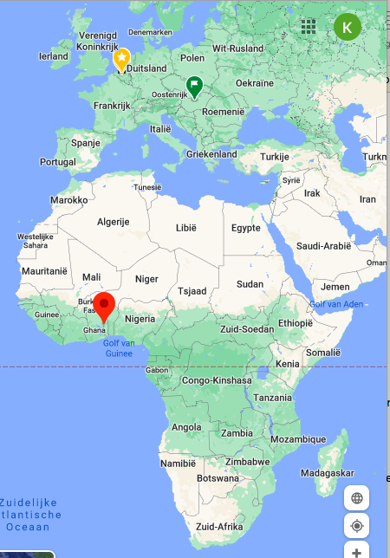
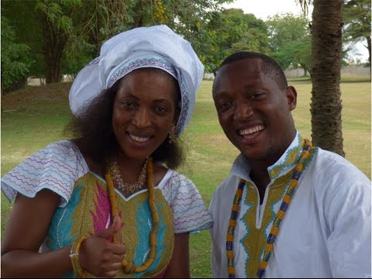
Écoute bien et remplis les trous

Slide 3
Écoute bien et remplis
Demain il fera beau sur toutes les routes.
Demain il fera beau sur tes chemins.
Demain, un jour nouveau, demain tous les anges, chanteront sur tes routes, demain.
Demain, un jour nouveau.
Demain tous les anges chanteront sur tes routes, demain.

Slide 4
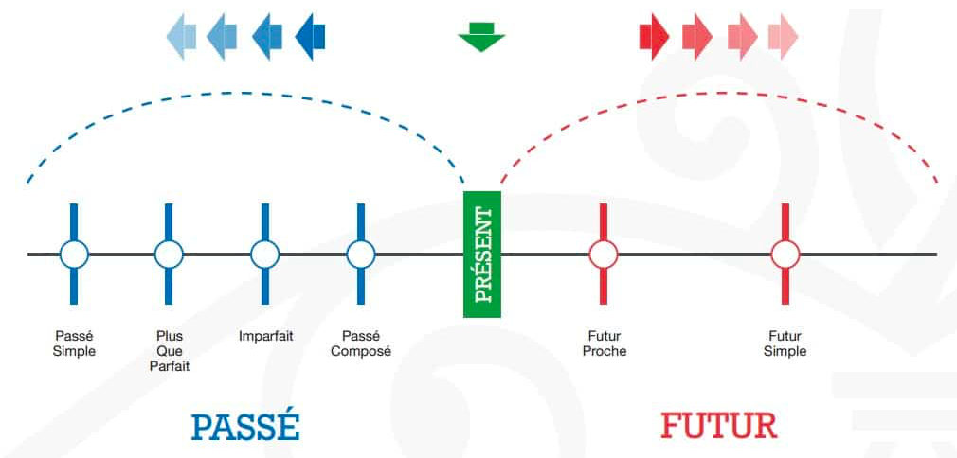

Les temps verbaux

Slide 5
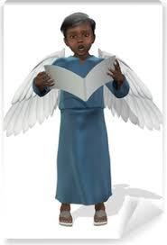
Le futur simple
Les anges chanteront.
< CHANTER
Infinitif + terminaisons

Slide 6







À la recherche des terminaisons
Demain, je mangerai une pomme.
La semaine prochaine, tu demanderas des nouvelles.
Elle nagera dans la mer cet été.
Nous aimerons tous nos enfants.
Vous étudierez ce soir?
Ils dormiront bien cette nuit.

Slide 7
La formation du futur simple
personne | infintif | Terminaisons du futur simple
J' |  | Ai
tu |  | as
il |  | a
nous |  | ons
vous |  | ez
ils/elles |  | ont
Attention! Les verbes en –re
perdent leur 'e' final!

Slide 8
Exercices p.259-260
4
5
6 a et b
digiboek

Slide 9
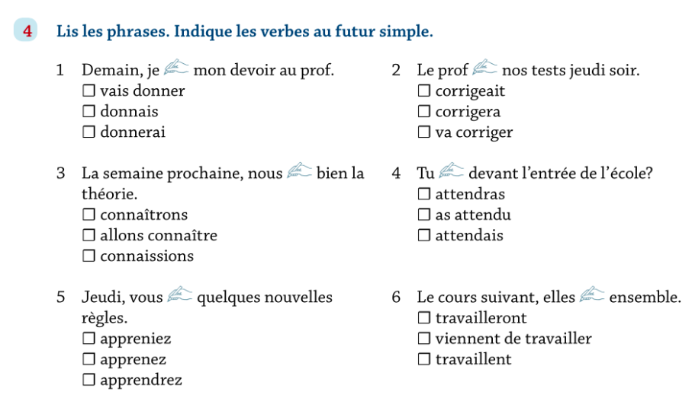
Correction exercice 4

Slide 10
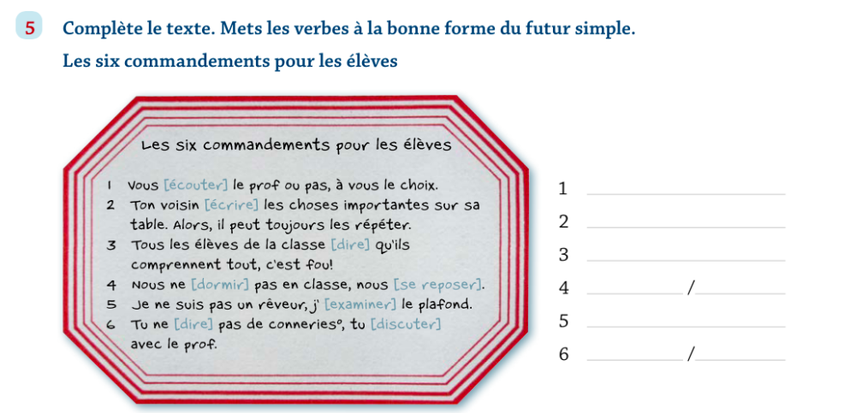


Correction exercice 5

Slide 11
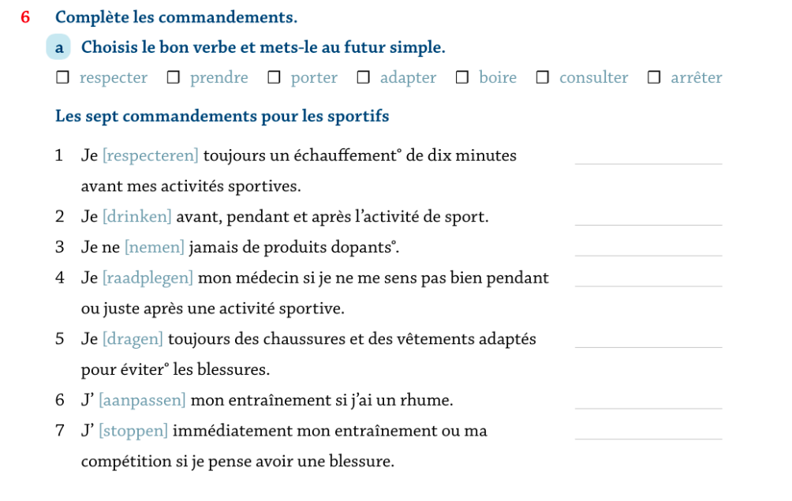







Exercice 6

Slide 12
Exercice final
As
Aimer + as => tu aimeras => jij zal houden van
Aimer

